Slide 1

Találd meg a legjobbat a kikapcsolódáshoz

Slide 2
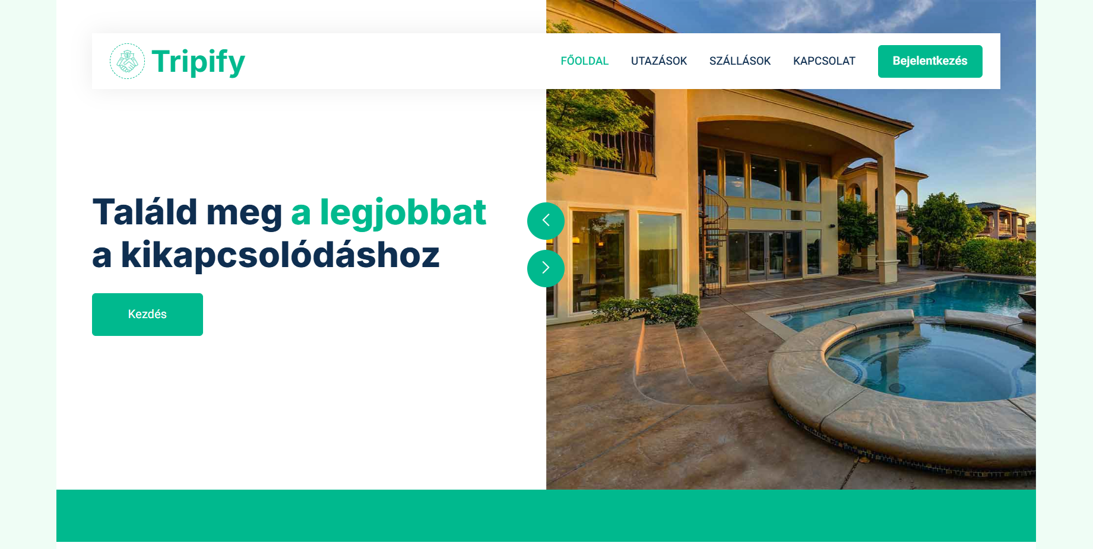
Téma és elképzelés
Egy egyszerű és könnyen kezelhető utazási iroda.
Letisztult és egyszerű navigálni rajta.

Slide 3
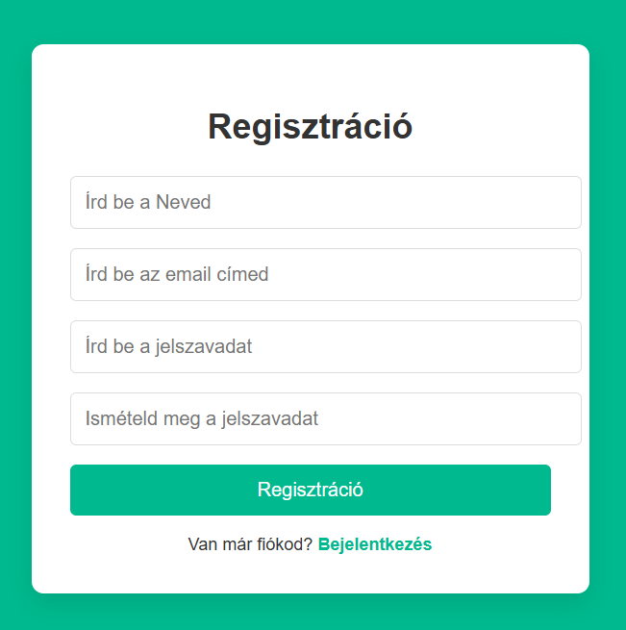
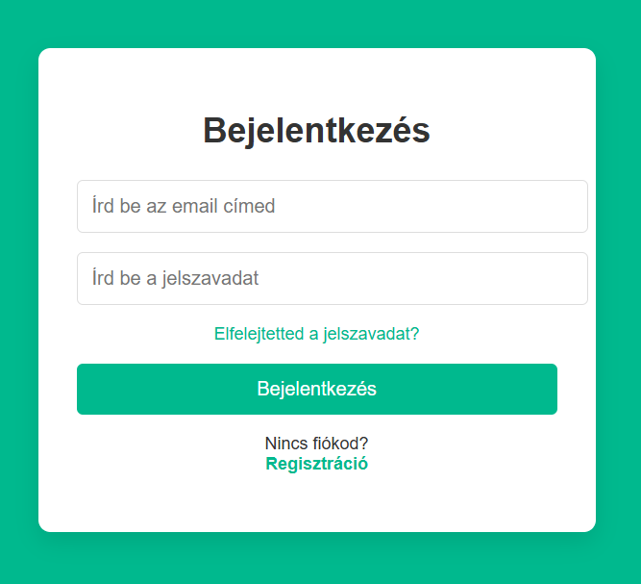
Regisztráció és bejelentkezés

Slide 4
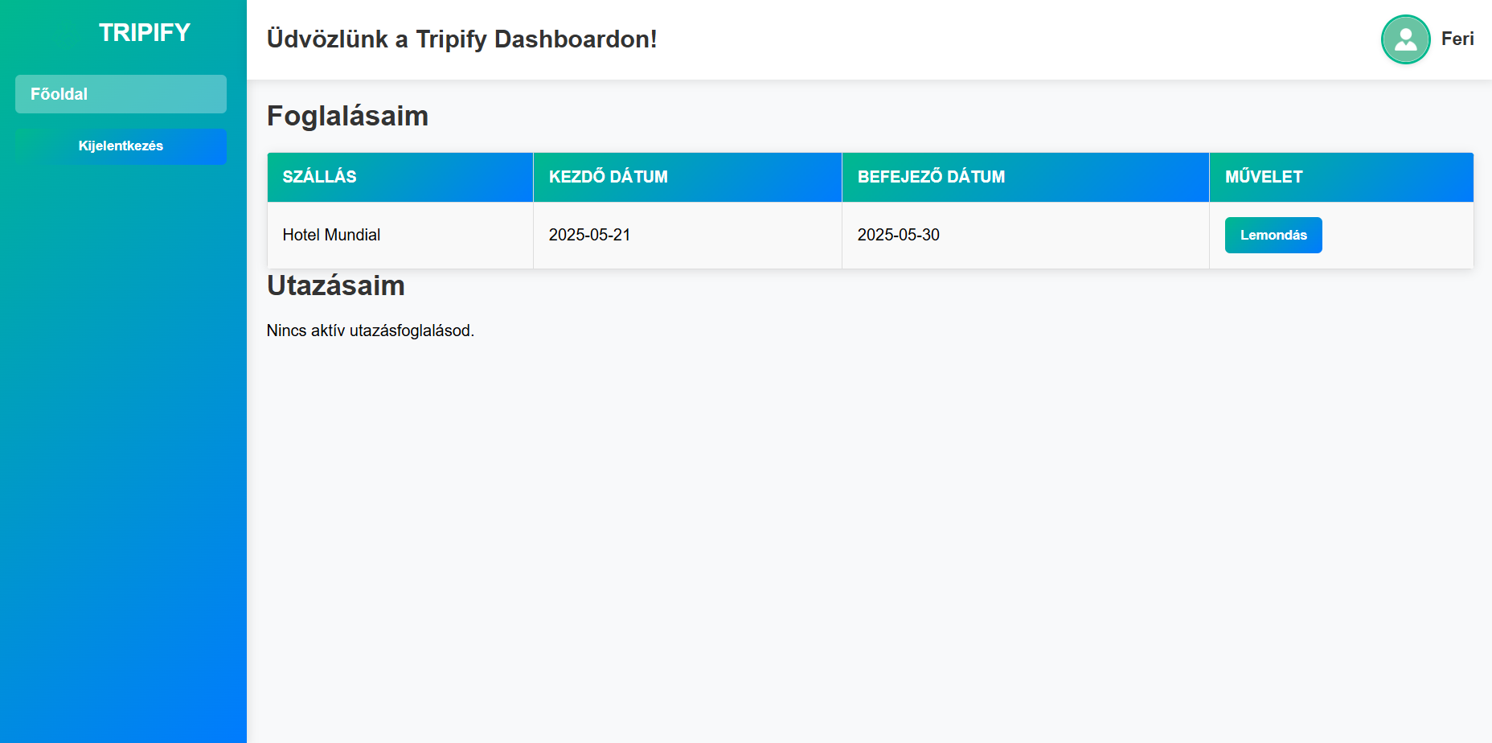
Felhasználói dashboard
A dashboard egy letisztult felületet kínál, az utazások és foglalások egyszerű nyomon követésére.

Slide 5
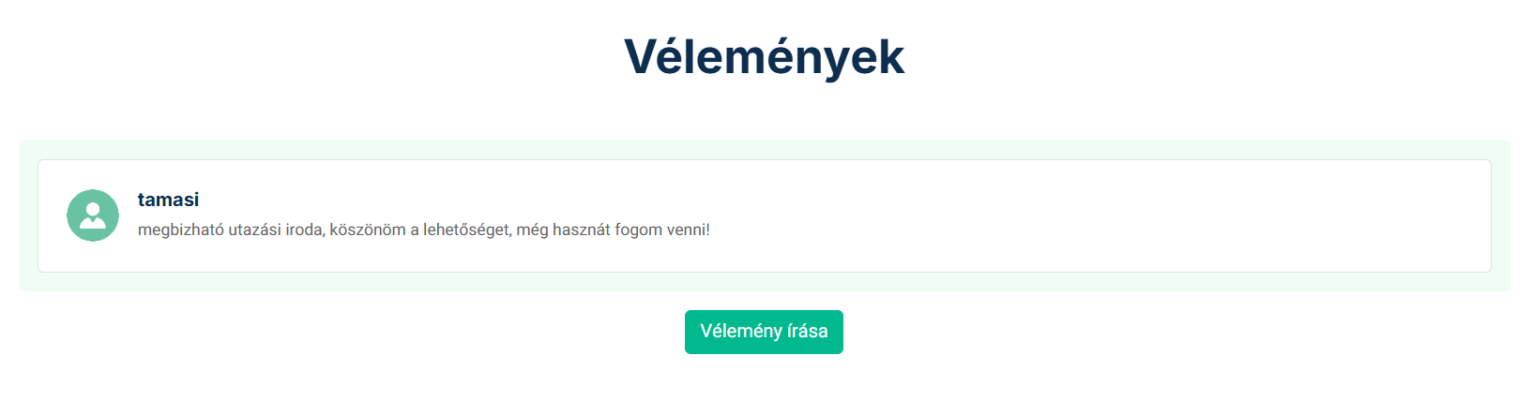
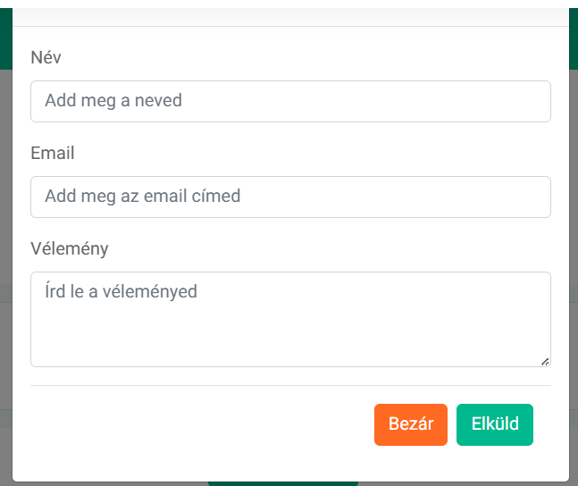
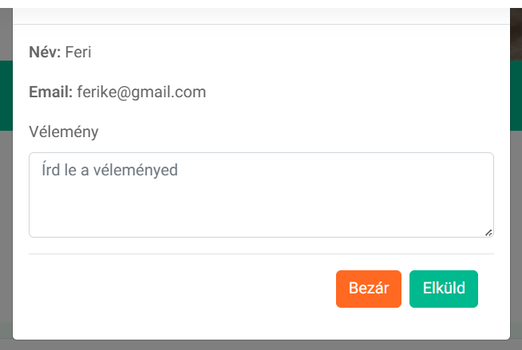
Vélemények
A Vélemények szekcióban a felhasználók megoszthatják tapasztalataikat.

Slide 6
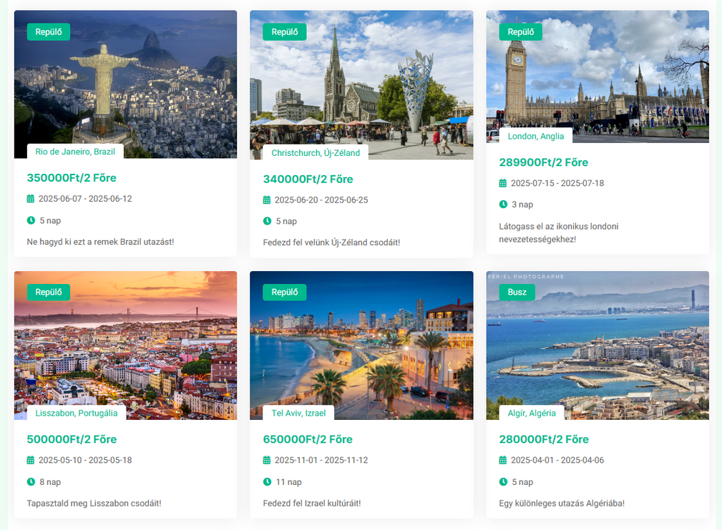
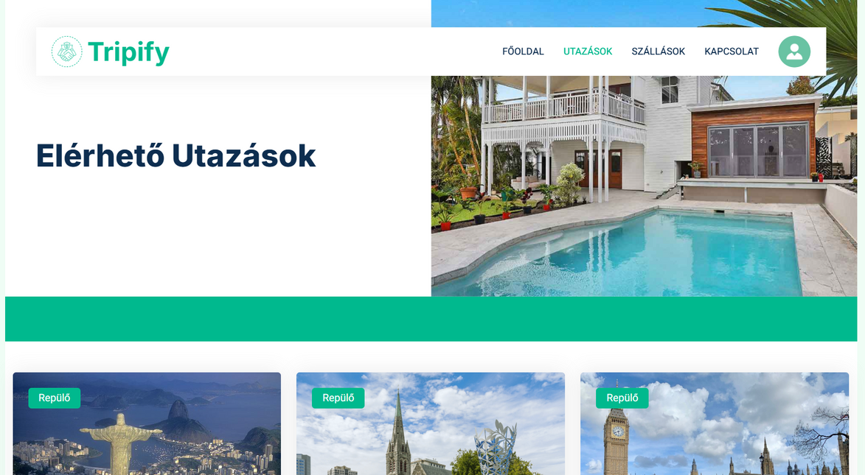
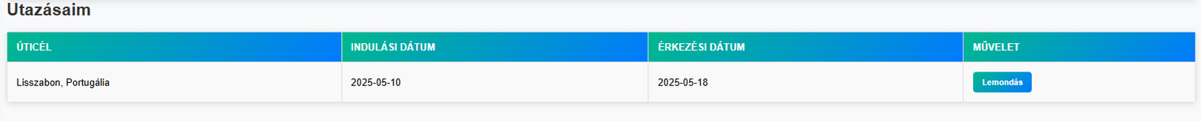
Utazások
Az Utazások menüpontban változatos úti célok közül válogathatsz, ahol könnyedén megtekintheted az ajánlatokat
A lefoglalt utazások megjelennek a profilban

Slide 7

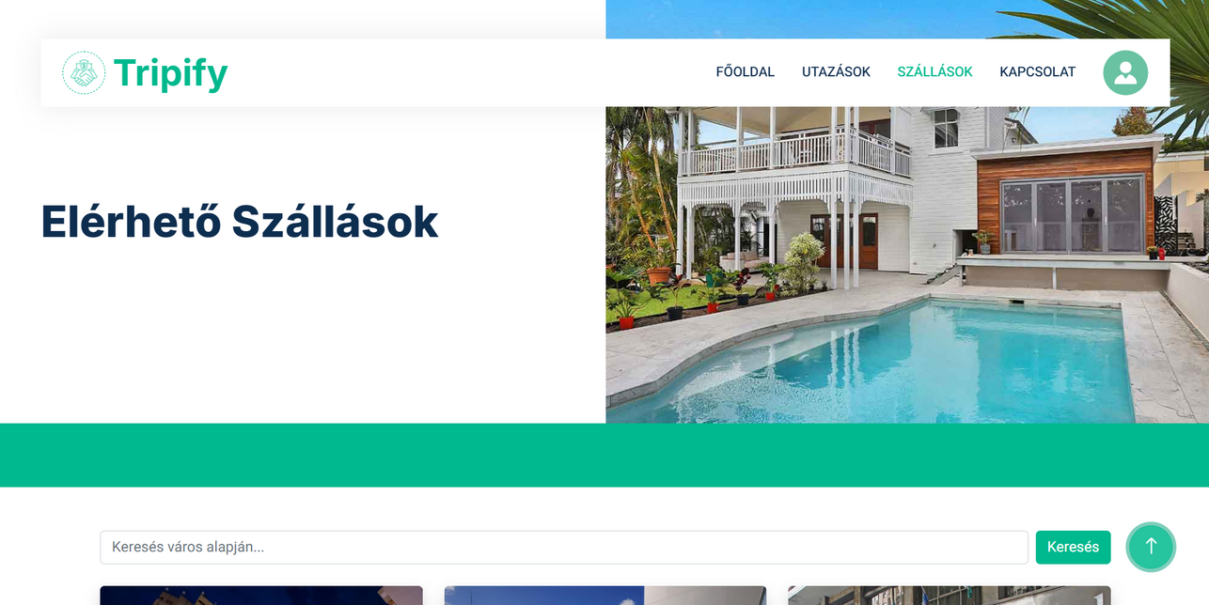
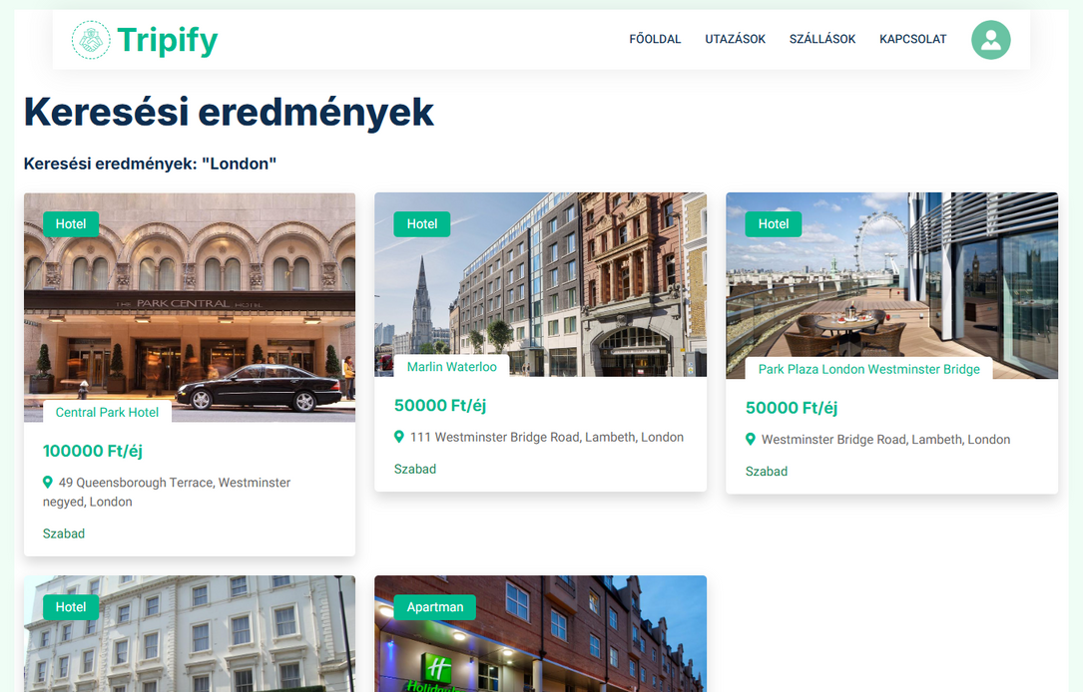
Foglalások
A Szállások menüpontban könnyedén böngészhetsz a különböző szálláslehetőségek között, megtekintheted az árakat, és akár név szerint is rákereshetsz egy szállásra.

Slide 8
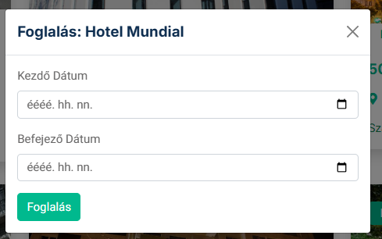
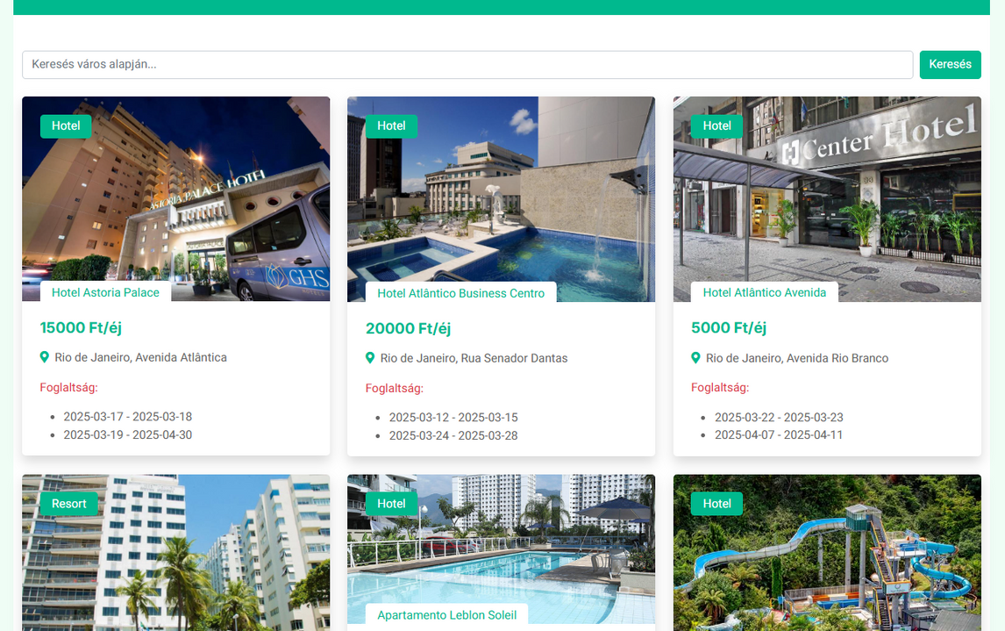
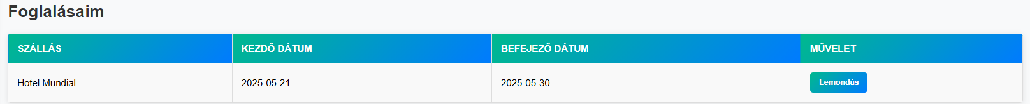
Foglalásnál ha be vagyunk jelentkezve akkor csak a dátumot kell nekünk beírni.
A foglalás után az adatok automatikusan megjelennek a dashboardon, ahol szükség esetén lemondhatod azokat.

Slide 9
Jövőbeli fejlesztések
Utazási és szállási célok bővitése
Az oldalon lévő üzenet küldési opciót is szeretnénk majd elérhetővé tenni
Profilkép beállítása, illetve a felhasználói adatok módosítása
Elfelejtett jelszó es Email megerősítés
Admin felület készítése

Slide 10
Céljaink az oldallal
Egy praktikus és könnyen használható weboldal, amely lehetővé teszi, hogy az utazás megtervezését és a szállásfoglalást egyszerre, egy helyen intézhesd.
Az oldal célja, hogy időt és energiát spóroljon meg, miközben kényelmesen és gyorsan elérheted az összes szükséges szolgáltatást az utazásodhoz.

Slide 11
Köszönjük
a
figyelmet!

